Slide 1

第4讲
功能关系 能量守恒定律

Slide 2


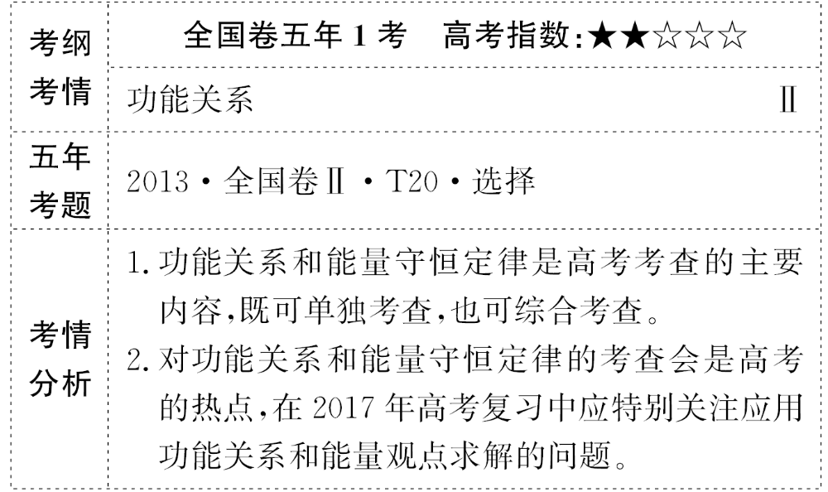

Slide 3
【主干回顾】教材梳理 固知识根基
知识点1 功能关系
1.功是_________的量度,即做了多少功就有多少_____
发生了转化。
2.做功的过程一定伴随着___________,而且___________
必须通过做功来实现。
能量转化
能量
能量的转化
能量的转化

Slide 4
3.常见的功能关系：
(1)合外力做功与动能的关系：________。
(2)重力做功与重力势能的关系：________。
(3)弹力做功与弹性势能的关系：_________。
(4)除重力(或系统内弹力)以外其他力做功与机械能的
关系：__________。
(5)克服滑动摩擦力做功与内能的关系：___________。
W_{合}=ΔE_{k}
W_{G}=-ΔE_{p}
W_{弹}=-ΔE_{p}
W_{其他}=ΔE_{机}
F_{f}l_{相对}=ΔE_{内}

Slide 5
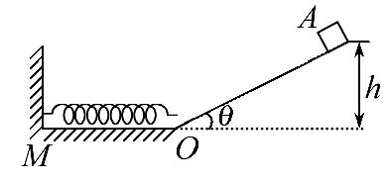
如图所示,质量为m的物体沿高h、倾角
为θ、动摩擦因数为μ的粗糙斜面下
滑至光滑水平面并压缩弹簧,直至物体的速度为零。
则：全过程合外力对物体做功为___,其动能的变化量为
___。
物体下滑过程中,重力对物体做_____(选填“正功”或
“负功”),其大小为W_{G}=____,物体的重力势能减少,减
少量为____。
零
零
正功
mgh
mgh

Slide 6
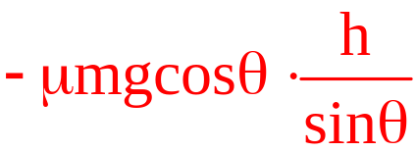
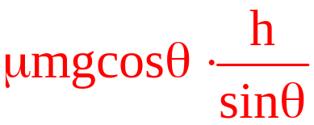
滑动摩擦力对物体做的功W_{f}=____________,物体与斜
面的内能增加,增加量为___________。
压缩弹簧过程,弹力对物体做_____,弹簧的弹性势能增
加,增加量_____弹力做功的多少。
全过程中,物体与弹簧组成的系统,除重力和弹簧弹力
做功以外,只有___________做负功,系统的机械能减少,
减少量为___________。
负功
等于
滑动摩擦力

Slide 7
知识点2 能量守恒定律
1.内容：能量既不会凭空_____,也不会凭空消失,它只
能从一种形式_____为另一种形式,或者从一个物体_____
到另一个物体,在___________的过程中,能量的总量
_________。
2.适用范围：能量守恒定律是贯穿物理学的基本规律,
是各种自然现象中_________的一条规律。
产生
转化
转移
转化和转移
保持不变
普遍适用

Slide 8
3.表达式：
(1)E_{初}=E_{末},初状态各种能量的_____等于末状态各种能
量的_____。
(2)ΔE_{增}=ΔE_{减},增加的那些能量的增加量等于减少的
那些能量的减少量。
总和
总和

Slide 9
【思维诊断】静心思考 除思维误区
(1)能量转化是通过做功来实现的。( )
(2)力对物体做了多少功,物体就有多少能。( )
(3)力对物体做正功,物体的总能量一定增加。( )
(4)能量在转化或转移的过程中,其总量会不断减
少。( )

Slide 10
(5)能量在转化和转移的过程中总量保持不变,因此能源取之必尽,用之不竭,故无需节约能源。( )
(6)滑动摩擦力做功时,一定会引起能量的转化。( )

Slide 11
提示：(1)√。做功的过程就是物体能量转化的过程,能量转化是通过做功来实现的。
(2)×。功是能量转化的量度。
(3)×。在真空中自由下落的小球,重力做正功,但小球的机械能保持不变。
(4)×。能量在转化或转移的过程中,其总量保持不变。

Slide 12
(5)×。能量的转化和转移具有方向性,会产生能量耗散,且现在可利用的能源有限,故需节约能源。
(6)√。滑动摩擦力做功会引起机械能向内能转化。

Slide 13
【小题快练】基础小题测基本能力
1.(功能关系的应用)已知货物的质量为m,在某段时间内起重机将货物以加速度a加速升高h,则在这段时间内,下列叙述正确的是(重力加速度为g)( )
A.货物的动能一定增加mah-mgh
B.货物的机械能一定增加mah
C.货物的重力势能一定增加mah
D.货物的机械能一定增加mah+mgh

Slide 14
【解析】选D。根据动能定理可知,货物动能的增加量等于货物合外力做的功mah,A错误;根据功能关系,货物机械能的增量等于除重力以外的力做的功而不等于合外力做的功,B错误;由功能关系知,重力势能的增量对应货物重力做的负功的大小mgh,C错误;由功能关系,货物机械能的增量为起重机拉力做的功m(g+a)h,D正确。

Slide 15
2.(多选)(能量守恒定律的理解)下列对能量守恒定律的认识,正确的是( )
A.某种形式的能量减少,一定存在其他形式的能量增加
B.某个物体的能量减少,必然有其他物体的能量增加
C.散失到周围环境中的内能还能回收重新利用
D.石子从空中落下,最后停止在地面上,说明机械能消失了

Slide 16
【解析】选A、B。由能量守恒定律可知,能量既不会消灭,也不会创生,能量只能从一种形式转化为其他形式,或者从一个物体转移到其他物体,故A、B正确,D错误;散失到周围环境中的内能不能回收重新利用,C错误。

Slide 17
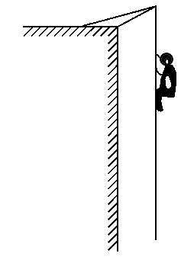
3.(摩擦力做功与能量的关系)山东电视台
“快乐向前冲”栏目最后一关,选手需要
抓住固定在支架上的绳子向上攀登,才可
冲上领奖台,如图所示。如果某选手刚刚
匀速攀爬到绳子顶端时,突然因抓不住绳子而加速滑下,
对该过程进行分析(不考虑脚蹬墙壁的作用),下述说法
正确的是( )

Slide 18
A.上行时,人受到绳子的拉力与重力和摩擦力平衡
B.上行时,绳子拉力对人做的功等于人重力势能的增加
C.下滑时,人受到的重力大于摩擦力,加速度小于g
D.下滑时,重力势能的减少小于动能的增加,机械能的减少量等于克服摩擦力做的功

Slide 19
【解析】选C。人匀速上升时,绳子对人的摩擦力等于人的重力,A错误;人上升过程中,人拉绳子,对自身做功,绳子并不对人做功,B错误;人下滑时,由mg-F_{f}=ma可知,F_{f}<mg,a<g,C正确;人下滑时,重力势能的减小量有一部分用于克服摩擦力做功,故其动能的增量一定小于重力势能的减少量,D错误。

Slide 20
考点1 功能关系的理解和应用
1.对功能关系的进一步理解：
(1)做功的过程就是能量转化的过程。不同形式的能量发生相互转化是通过做功来实现的。
(2)功是能量转化的量度,功和能的关系,一是体现到不同的力做功,对应不同形式的能转化,具有一一对应关系,二是做功的多少与能量转化的多少在数值上相等。

Slide 21
2.几种常见的功能关系及其表达式：
力做功 | 能的变化 | 定量关系
合力的功 | 动能变化 | W=E_{k2}-E_{k1}=ΔE_{k}
重力的功 | 重力势能 变化 | (1)重力做正功,重力势能减少 (2)重力做负功,重力势能增加 (3)W_{G}=-ΔE_{p}=E_{p1}-E_{p2}

Slide 22
力做功 | 能的变化 | 定量关系
弹簧弹力的功 | 弹性势能 变化 | (1)弹力做正功,弹性势能减少 (2)弹力做负功,弹性势能增加 (3)W_{F}=-ΔE_{p}=E_{p1}-E_{p2}
只有重力、弹簧弹力做功 | 不引起机 械能变化 | 机械能守恒ΔE=0

Slide 23
力做功 | 能的变化 | 定量关系
除重力和弹簧弹力之外的其他力做的功 | 机械能 变化 | (1)其他力做正功,机械能增加 (2)其他力做负功,机械能减少 (3)W_{其他}=ΔE
一对相互作用的滑动摩擦力的总功 | 内能变化 | (1)作用于系统的一对滑动摩擦力一定做负功,系统内能增加 (2)摩擦生热Q= F_{f}·L_{相对}

Slide 24
【特别提醒】
功能关系的应用技巧
运用功能关系解题时,应弄清楚重力或弹力做什么功,合外力做什么功,除重力、弹力外的力做什么功,从而判断重力势能或弹性势能、动能、机械能的变化。

Slide 25
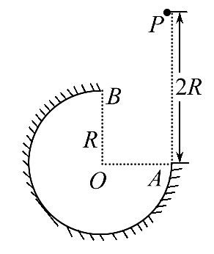
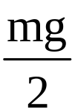


【过关题组】
1.如图所示,在竖直平面内有一半径为R的圆
弧轨道,半径OA水平、OB竖直,一个质量为m
的小球自A的正上方P点由静止开始自由下落,
小球沿轨道到达最高点B时对轨道压力为 。已知AP=2R,
重力加速度为g,则小球从P到B的运动过程中( )
A.重力做功2mgR B.合外力做功 mgR
C.克服摩擦力做功 mgR D.机械能减少2mgR

Slide 26
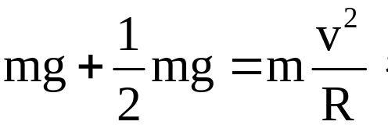
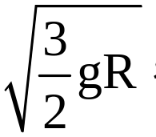
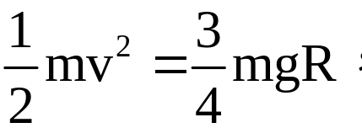
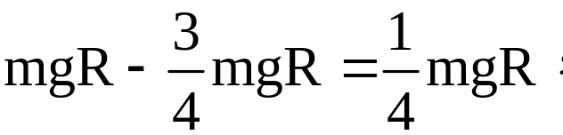

【解析】选B。小球能通过B点,在B点速度v满足：
解得v= 从P到B过程,重力做功等
于重力势能减小量mgR,动能增加量为 合
外力做功等于动能增加量 mgR,机械能减小量为
克服摩擦力做功等于机械能减小量
mgR,故只有B选项正确。

Slide 27
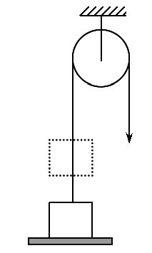
2.人通过挂在高处的定滑轮,用绳子拉起静止在
地面上的重物,使它的高度上升h。如图所示,第
一次拉力为F,第二次拉力为2F,则( )
A.两次克服重力做的功相等
B.两次上升到h处时拉力的功率,第二次是第一次的2倍
C.两次上升到h处时的动能,第二次为第一次的2倍
D.两次上升到h处时机械能增加量相等

Slide 28
【解析】选A。由于两次重物上升高度h相同,所以两次克服重力做的功相等,选项A正确;第二次拉力做功是第一次的2倍,但两次时间不等,所以第二次拉力功率不等于第一次的2倍,选项B错误;由于不知重物质量,不能表示出两次的加速度和上升到h处时的动能和速度,不能得出两次上升到h处时的动能第二次为第一次的2倍,选项C错误;由功能关系,除重力以外其他力所做功等于物体机械能的增量,所以两次上升到h处时机械能增加量,第二次为第一次的2倍,选项D错误。

Slide 29
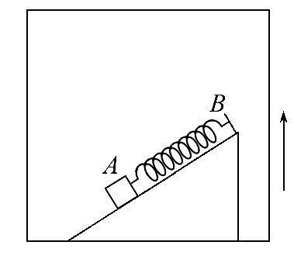
【加固训练】
1.(多选)如图所示,在升降机内固定一光滑的斜面体,一轻弹簧的一端连在位于斜面体上方的固定木板B上,另一端与质量为m的物块A相连,弹簧与斜面平行。整个系统由静止开始加速上升高度h的过程中( )

Slide 30
A.物块A的重力势能增加量一定等于mgh
B.物块A的动能增加量等于斜面的支持力和弹簧的拉力对其做功的代数和
C.物块A的机械能增加量等于斜面的支持力和弹簧的拉力对其做功的代数和
D.物块A和弹簧组成的系统的机械能增加量等于斜面对物块的支持力和B对弹簧的拉力做功的代数和

Slide 31
【解析】选C、D。物块A相对斜面下滑一段距离,故选项A错误;根据动能定理可知,物块A动能的增加量应等于重力、支持力及弹簧弹力对其做功的代数和,故选项B错误;物块A机械能的增加量应等于除重力以外的其他力对其做功的代数和,选项C正确;物块A和弹簧组成的系统的机械能增加量应等于除重力和弹簧弹力以外的其他力做功的代数和,故选项D正确。

Slide 32

2.(多选)元宵节焰火晚会上,万发礼花弹
点亮夜空,如图所示为焰火燃放时的精彩
瞬间。假如燃放时长度为1m的炮筒竖直放置,每个礼花弹约为1kg(燃放前后看作质量不变),当地重力加速度为10m/s²,爆炸后的高压气体对礼花弹做功900J,离开炮筒口时的动能为800J,礼花弹从炮筒底部竖直运动到炮筒口的过程中,下列判断正确的是( )

Slide 33
A.重力势能增加800J
B.克服阻力(炮筒阻力及空气阻力)做功90J
C.克服阻力(炮筒阻力及空气阻力)做功无法计算
D.机械能增加810J

Slide 34
【解析】选B、D。礼花弹在炮筒内运动的过程中,克服
重力做功mgh=10J,则重力势能增加量ΔE_{p}=10J,根据动
能定理ΔE_{k}=W-W_{阻}-W_{G}可知W_{阻}=W-ΔE_{k}-W_{G}=900J-800J-10J
=90J,机械能的增加量ΔE=ΔE_{k}+ΔE_{p}=800J+10J=810J,
所以B、D项正确。

Slide 35
考点2 摩擦力做功与能量的关系
两种摩擦力做功情况比较：
类别 比较 | 静摩擦力 | 滑动摩擦力
能量的转化方面 | 在静摩擦力做功的过程中,只有机械能从一个物体转移到另一个物体,而没有机械能转化为其他形式的能量 | (1)相互摩擦的物体通过滑动摩擦力做功,将部分机械能从一个物体转移到另一个物体 (2)部分机械能转化为内能

Slide 36

类别 比较 | 静摩擦力 | 滑动摩擦力
一对摩擦力的总功方面 | 静摩擦力所做总功的代数和等于零 | 一对相互作用的滑动摩擦力对 物体系统所做的总功,大小等 于摩擦力与两个物体相对路程 的乘积,即 =-F_{f}·L_{相对}
做功 情况 | 两种摩擦力对物体都可以做正功、负功,还都可以不做功

Slide 37
【典例1】(多选)水平地面上有两个固定的、高度相同的粗糙斜面甲和乙,底边长分别为L₁、L₂,且L₁<L₂,如图所示。两个完全相同的小滑块A、B(可视为质点)与两个斜面间的动摩擦因数相同,将小滑块A、B分别从甲、乙两个斜面的顶端同时由静止开始释放,取地面所在的水平面为参考平面,则( )

Slide 38
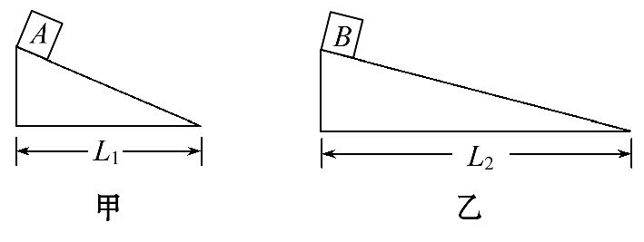

Slide 39
A.从顶端到底端的运动过程中,由于克服摩擦而产生的热量一定相同
B.滑块A到达底端时的动能一定比滑块B到达底端时的动能大
C.两个滑块加速下滑的过程中,到达同一高度时,机械能可能相同
D.两个滑块从顶端运动到底端的过程中,重力对滑块A做功的平均功率比滑块B的大

Slide 40
【思路点拨】
(1)滑块从顶端到底端产生的热量可由滑块克服摩擦力做的功计算。
(2)由动能定理判断滑块到达底端时的动能。
(3)由滑块克服摩擦力做功的多少结合功能关系判断滑块到达同一高度时的机械能。
(4)由滑块的受力情况确定运动情况,从而确定其运动时间,判断出重力的平均功率。

Slide 41
【解析】选B、D。滑块沿斜面下滑的过程滑块克服摩
擦力做的功W_{f}=μmgcosθ·x=μmgL,由于L₁<L₂,故滑块
从斜面顶端滑到底端的过程中,摩擦力做功不同,所以
克服摩擦而产生的热量一定不同,A错误;由于滑块B受
到的摩擦力F_{f}=μmgcosθ大,且通过的位移大,则克服
摩擦力做功多,滑块A克服摩擦力做功少,损失的机械能
少,根据动能定理,可知滑块A到达底端时的动能一定比

Slide 42
B到达底端时的动能大,故B正确;两个滑块在斜面上加速下滑的过程中,到达同一高度时,重力做功相同,由于甲的斜面倾角大,所以A、B在斜面上滑行的距离不等,即摩擦力做功不等,机械能不同,故C错误;整个过程中,两滑块所受重力做功相同,但由于A先到达底端,故重力对滑块A做功的平均功率比滑块B的大,D正确。

Slide 43
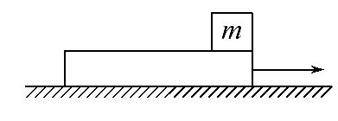
【过关题组】
1.(2016·安庆模拟)如图所示,一足够
长的木板在光滑的水平面上以速度v向
右匀速运动,现将质量为m的物体竖直向下轻轻地放置在木板上的右端,已知物体m和木板之间的动摩擦因数为μ,为保持木板的速度不变,从物体m放到木板上到它相对木板静止的过程中,需对木板施一水平向右的作用力F,那么力F对木板做功为( )

Slide 44
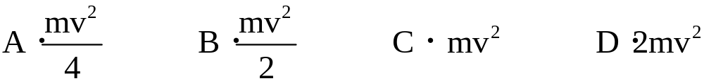

【解析】选C。由能量转化和守恒定律可知,拉力F对木
板所做的功W一部分转化为物体m的动能,一部分转化为
系统内能,故W= mv²+μmg·x_{相对},x_{相对}=vt- t,v=μgt,
以上三式联立可得：W=mv²,故C正确。

Slide 45
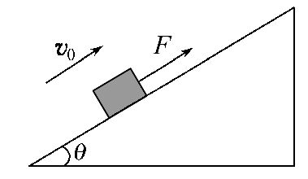
2.(2016·台州模拟)如图所示,质量为m的
滑块以一定初速度滑上倾角为θ的固定斜
面,同时施加一沿斜面向上的恒力F=mgsinθ;已知滑块与斜面间的动摩擦因数μ=tanθ,取出发点为参考点,能正确描述滑块运动到最高点过程中产生的热量Q、滑块动能E_{k}、重力势能E_{p}、机械能E与时间t、位移x关系的是( )

Slide 46
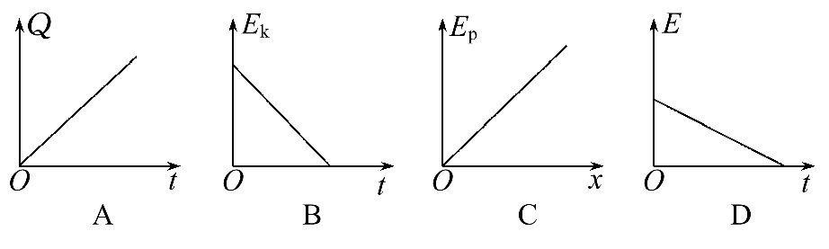

Slide 47
【解析】选C。根据滑块与斜面间的动摩擦因数μ=tanθ
可知,滑动摩擦力等于重力沿斜面向下的分力,施加一沿
斜面向上的恒力F=mgsinθ,滑块所受的除重力以外的其
他力的合力为零,滑块机械能保持不变,选项D错误;重力
势能E_{p}=mgh=mgxsinθ,滑块的重力势能随位移x均匀增
大,选项C正确;滑块因摩擦产生的热量Q=F_{f}x_{相对},而x_{相对}
=x,滑块沿斜面做匀减速直线运动,滑块的位移x=v₀t-

Slide 48
at²,故Q=F_{f}(v₀t- at²),选项A错误;滑块的速度v=v₀-
at,故滑块动能E_{k}= mv²= m(v₀-at)²,选项B错误。

Slide 49
3.如图所示,有一个可视为质点的质量为m=1kg的小物块,从光滑平台上的A点以v₀=2m/s的初速度水平抛出,到达C点时,恰好沿C点的切线方向进入固定在水平地面上的光滑圆弧轨道,最后小物块滑上紧靠轨道末端D点的质量为M=3kg的长木板。已知木板上表面与圆弧轨道末端切线相平,木板下表面与水平地面之间光滑,小物块与长木板间的动摩擦因数μ=0.3,圆弧轨道的半径为R=0.4m,C点和圆弧的圆心连线与竖直方向的夹角θ=60°,不计空气阻力,g取10m/s²。求：

Slide 50
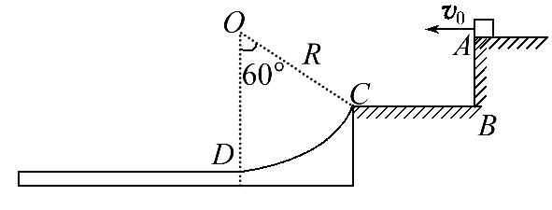
(1)小物块刚要到达圆弧轨道末端D点时对轨道的压力。
(2)要使小物块不滑出长木板,木板的长度L至少多大?

Slide 51
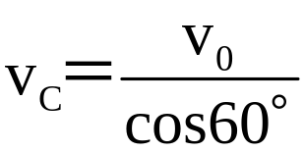
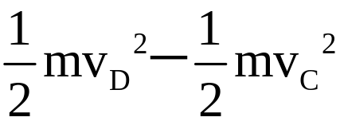

【解析】(1)小物块在C点时的速度大小为
小物块由C到D的过程中,由机械能守恒定律得：
mgR(1-cos 60°)=
代入数据解得v_{D}=2 m/s

Slide 52
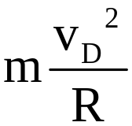
小物块在D点时由牛顿第二定律得：
F_{N}-mg=
代入数据解得F_{N}=60N
由牛顿第三定律得F_{N}′=F_{N}=60N,方向竖直向下

Slide 53
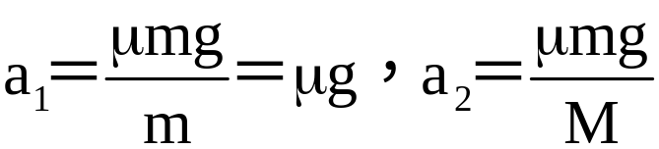
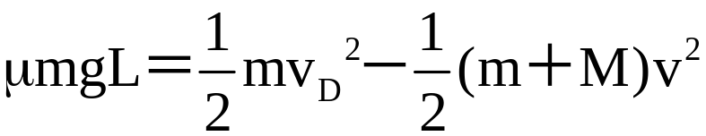
(2)设小物块刚好滑到木板左端且达到共同速度的大小
为v,小物块在木板上滑行的过程中,小物块与长木板的
加速度大小分别为
速度分别为v=v_{D}-a₁t,v=a₂t
对小物块和木板系统,由能量守恒定律得：
得L=2.5m
答案：(1)60N,方向竖直向下 (2)2.5 m

Slide 54
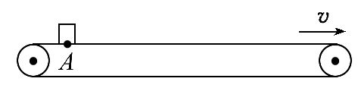
【加固训练】
1.(多选)水平传送带在电动机的带动
下始终以速度v匀速运动。某时刻在
传送带上A点处轻轻放上一个质量为m的小物体,经时间
t小物体的速度与传送带相同,相对传送带的位移大小
为x,A点未到右端,在这段时间内( )

Slide 55
A.小物体相对地面的位移大小为x
B.传送带上的A点对地的位移大小为x
C.由于物体与传送带相互作用产生的内能为mv²
D.由于物体与传送带相互作用电动机要多做的功为mv²

Slide 56
【解析】选A、D。在这段时间内,物体从静止做匀加速
直线运动,其相对地面的位移为x₁= vt,传送带(或传
送带上的A点)相对地面的位移为x₂=vt,物体相对传送
带的位移大小x=x₂-x₁= vt,显然x₁=x,x₂=2x,所以选项
A正确,B错误;对物体运用动能定理有F_{f}x₁= mv²,又x₁=x,
所以Q=F_{f}x= mv²,选项C错误;在这段时间内,电动机要
多做功以克服滑动摩擦力做功,W=F_{f}x₂=2F_{f}x=mv²,选项
D正确。

Slide 57
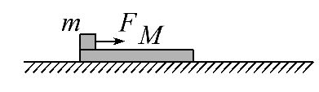
2.(多选)如图所示,质量为M、长为L的木板置于光滑的水平面上,一质量为m的滑块放置在木板左端,滑块与木板间滑动摩擦力大小为f,用水平的恒定拉力F作用于滑块。当滑块运动到木板右端时,木板在地面上移动的距离为s,滑块速度为v₁,木板速度为v₂,下列结论中正确的是( )

Slide 58
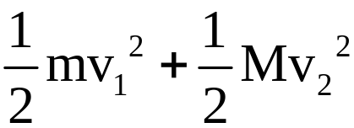
A.上述过程中,F做功大小为
B.其他条件不变的情况下,M越大,s越小
C.其他条件不变的情况下,F越大,滑块到达右端所用时间越长
D.其他条件不变的情况下,f越大,滑块与木板间产生的热量越多

Slide 59
【解析】选B、D。由功能原理可知,上述过程中,F做功大小为二者动能与产生的热量之和,选项A错误;其他条件不变的情况下,M越大,M的加速度越小,s越小,选项B正确;其他条件不变的情况下,F越大,滑块的加速度越大,滑块到达右端所用时间越短,选项C错误;其他条件不变的情况下,滑块与木板间产生的热量等于滑动摩擦力与相对位移的乘积,f越大,滑块与木板间产生的热量越多,选项D正确。

Slide 60
考点3 能量转化问题的综合应用
1.对能量守恒定律的两点理解：
(1)某种形式的能量减少,一定有另外形式的能量增加,且减少量和增加量相等,即ΔE_{减}=ΔE_{增}。
(2)某个物体的能量减少,一定有别的物体的能量增加,且减少量和增加量相等,即ΔE_{A减}=ΔE_{B增}。

Slide 61
2.能量转化问题的解题思路
(1)涉及能量转化问题的解题方法。
①当涉及滑动摩擦力做功,机械能不守恒时,一般应用
能的转化和守恒定律。
②解题时,首先确定初末状态,然后分析状态变化过程
中哪种形式的能量减少,哪种形式的能量增加,求出减
少的能量总和ΔE_{减}和增加的能量总和ΔE_{增},最后由
ΔE_{减}=ΔE_{增}列式求解。

Slide 62
(2)涉及弹簧类问题的能量问题的解题方法。
两个或两个以上的物体与弹簧组成的系统相互作用的过程,具有以下特点：
①能量变化上,如果只有重力和系统内弹簧弹力做功,系统机械能守恒。
②如果系统每个物体除弹簧弹力外所受合外力为零,则当弹簧伸长或压缩到最大程度时两物体速度相同。

Slide 63
③当弹簧为自然状态时系统内某一端的物体具有最大速度。

Slide 64
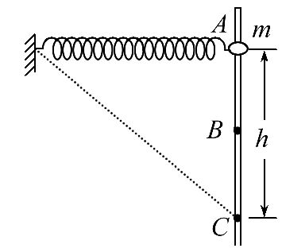
【典例2】(多选)(2015·江苏高考)如图
所示,轻质弹簧一端固定,另一端与一质
量为m、套在粗糙竖直固定杆A处的圆环
相连,弹簧水平且处于原长。圆环从A处由静止开始下
滑,经过B处的速度最大,到达C处的速度为零,AC=h。圆
环在C处获得一竖直向上的速度v,恰好能回到A。弹簧
始终在弹性限度内,重力加速度为g。则圆环( )

Slide 65
A.下滑过程中,加速度一直减小
B.下滑过程中,克服摩擦力做的功为 mv²
C.在C处,弹簧的弹性势能为 mv²-mgh
D.上滑经过B的速度大于下滑经过B的速度

Slide 66
【思路点拨】
(1)分析圆环的受力情况和运动情况分析圆环的加速度变化;
(2)圆环在杆上运动的过程圆环的动能、重力势能、弹簧的弹性势能和因摩擦产生的内能总和不变。

Slide 67
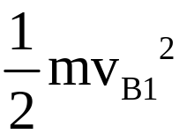
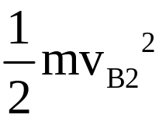
【解析】选B、D。圆环受到重力、弹力、阻力、支持
力,圆环的运动是先做加速度减小的加速运动,再做加
速度增大的减速运动,最后静止,A项错误;A到C过程,根
据能量守恒定律有mgh-W_{f}=E_{p}(W_{f}为阻力做功,E_{p}为弹性
势能),C到A过程, mv²+E_{p}=mgh+W_{f},联立解得W_{f}= mv²,
B项正确;在C处,弹簧的弹性势能为mgh- mv²,C项错误;
A到B过程,mgh₁-W_{f1}= +ΔE_{p1},C到B过程, mv²+ΔE_{p2}
= +mgh₂+W_{f2},比较得v_{B2}>v_{B1},D项正确。

Slide 68
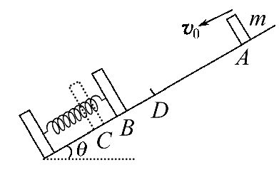
【典例3】如图所示,一物体质量m=2kg,在倾角θ=37°的斜面上的A点以初速度v₀=3m/s下滑,A点距弹簧上端B的距离AB=4m。当物体到达B点后将弹簧压缩到C点,最大压缩量BC=0.2m,然后物体又被弹簧弹上去,弹到的最高位置为D点,D点距A点的距离AD=3m。挡板及弹簧质量不计,g取10m/s²,sin37°=0.6,求：
(1)物体与斜面间的动摩擦因数μ。
(2)弹簧的最大弹性势能E_{pm}。

Slide 69
【解题探究】
(1)物体从开始位置A点到最后D点的过程中,弹性势能
_____(选填“有”或“没有”)发生变化;利用公式
Q=F_{f}·x计算摩擦生热时,x表示_____。
(2)物体到达C点时,原来在A点的动能和重力势能转化
成了何种能量?
提示：转化为弹簧的弹性势能和因摩擦而产生的热能。
没有
路程

Slide 70
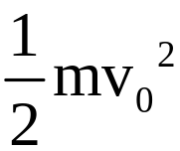
【解析】(1)物体从开始位置A点到最后D点的过程中,
弹性势能没有发生变化,动能和重力势能减少,机械能
的减少量为ΔE=ΔE_{k}+ΔE_{p}= +mgl_{AD}sin37°①
物体克服摩擦力产生的热量为
Q=F_{f}x ②
其中x为物体的路程,即x=5.4m ③
F_{f}=μmgcos37°④

Slide 71
由能量守恒定律可得ΔE=Q ⑤
由①②③④⑤式解得μ=0.52。

Slide 72
(2)由A到C的过程中,动能减少
ΔE′_{k}= ⑥
重力势能减少ΔE′_{p}=mgl_{AC}sin37°⑦
摩擦生热Q=F_{f}l_{AC}=μmgcos37°l_{AC} ⑧
由能量守恒定律得弹簧的最大弹性势能为
ΔE_{pm}=ΔE′_{k}+ΔE′_{p}-Q ⑨
联立⑥⑦⑧⑨解得ΔE_{pm}=24.5J。
答案：(1)0.52 (2)24.5J

Slide 73
【过关题组】
1.(2016·潍坊模拟)如图所示,ABCD是一个盆式容器,盆内侧壁与盆底BC的连接处都是一段与BC相切的圆弧,B、C在水平线上,其距离d=0.50m。盆边缘的高度为h=0.30m。在A处放一个质量为m的小物块并让其从静止下滑。已知盆内侧壁是光滑的,而盆底BC面与小物块间的动摩擦因数为μ=0.10。小物块在盆内来回滑动,最后停下来,则停下的位置到B的距离为( )

Slide 74
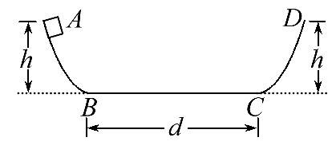
A.0.50 m B.0.25 m C.0.10 m D.0

Slide 75
【解析】选D。设小物块在盆内水平面上来回运动的总路程为x,由能量守恒定律可得：mgh=μmgx,解得x=3.0m=6d,故小物块最终停在B点,D正确。

Slide 76
2.如图所示,光滑曲面AB与水平面BC平滑连接于B点,BC
右端连接内壁光滑、半径为r的 细圆管CD,管口D端正
下方直立一根劲度系数为k的轻弹簧,轻弹簧一端固定,
另一端恰好与管口D端平齐。质量为m的滑块在曲面上
距BC的高度为2r处从静止开始下滑,滑块与BC间的动摩
擦因数μ= ,进入管口C端时与圆管恰好无作用力,通
过CD后压缩弹簧,在压缩弹簧过程中滑块速度最大时弹
簧的弹性势能为E_{p}。求：

Slide 77
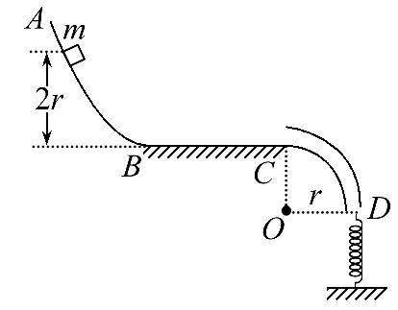
(1)滑块到达B点时的速度大小v_{B}。
(2)水平面BC的长度s。
(3)在压缩弹簧过程中滑块的最大速度v_{m}。

Slide 78
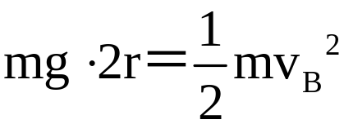

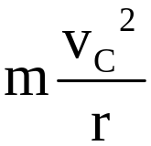

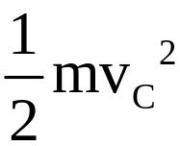
【解析】(1)滑块在曲面上下滑过程,由动能定理得：
解得：v_{B}=
(2)在C点,由mg= 得v_{C}=
滑块从A点运动到C点过程,由动能定理得：
mg·2r-μmgs=
解得：s=3r

Slide 79
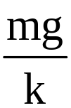
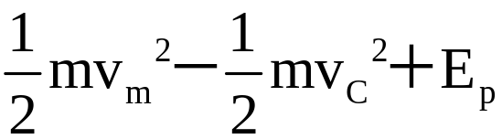
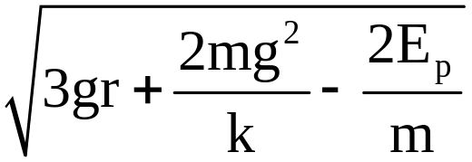
(3)设在压缩弹簧过程中速度最大时,滑块离D端的距离
为x₀,则有：kx₀=mg
解得：x₀=
由能量守恒得：mg(r+x₀)=
解得：v_{m}=
答案：(1) (2)3r (3)

Slide 80
【回顾空间】
请填写第2题的解答思路：
(1)滑块由A到B的过程由_________求出滑块到达B点的
速度。
(2)滑块进入管口C端时与圆管恰好无作用力,由_____
提供滑块的向心力。
动能定理
重力

Slide 81
滑块
(3)滑块压缩弹簧的过程,滑块的重力势能转化为_____
_______________________,当_____________________
_____时,滑块的速度最大。
的动能和弹簧的弹性势能
滑块的重力等于弹簧的
弹力

Slide 82
【加固训练】
1.如图所示,光滑坡道顶端距水平面高度为h,质量为m的小物块A从坡道顶端由静止滑下,进入水平面上的滑道时无机械能损失,为使A制动,将轻弹簧的一端固定在水平滑道延长线M处的墙上,另一端恰位于坡道的底端O点。已知在OM段,物块A与水平面间的动摩擦因数为μ,其余各处的摩擦不计,重力加速度为g,求：

Slide 83
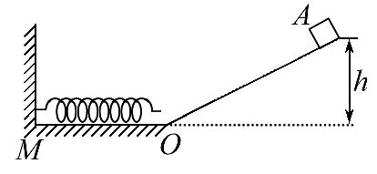
(1)物块滑到O点时的速度大小。
(2)弹簧为最大压缩量d时的弹性势能(设弹簧处于原长时弹性势能为零)。
(3)若物块A能够被弹回到坡道上,则它能够上升的最大高度是多少?

Slide 84

【解析】(1)由机械能守恒定律得mgh= mv²,
解得v=
(2)在水平滑道上物块A克服摩擦力所做的功为W=μmgd,
由能量守恒定律得 mv²=E_{p}+μmgd,
以上各式联立得E_{p}=mgh-μmgd。

Slide 85

(3)物块A被弹回的过程中,克服摩擦力所做的功仍为
W=μmgd,
由能量守恒定律得E_{p}=μmgd+mgh′
所以物块A能够上升的最大高度为
h′=h-2μd。
答案：(1) (2)mgh-μmgd (3)h-2μd

Slide 86
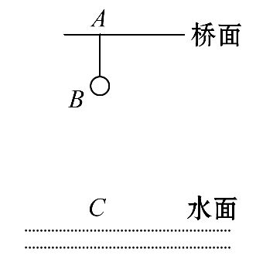
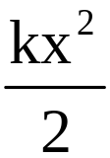
2.当今流行一种“蹦极”运动,如图所示,
在距河面45m高的桥上A点系弹性绳,另一
端B点系住重50kg男孩的脚,弹性绳原长
AB为15m,设男孩从桥面自由下坠直至紧靠水面的C点,
末速度为0。假定整个过程中,弹性绳遵循胡克定律,绳
的质量、空气阻力忽略不计,男孩视为质点。弹性势能
可用公式E_{s}= 计算,式中k为弹性绳的劲度系数,x为
弹性绳的形变长度,g取10m/s²。则：

Slide 87
(1)男孩在最低点时,弹性绳具有的弹性势能为多大?弹性绳的劲度系数又为多大?
(2)在整个运动过程中,男孩的最大速度为多少?

Slide 88
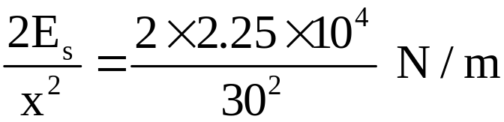
【解析】男孩从桥面自由下落到紧靠水面的C点的过程中,重力势能的减少量对应弹性势能的增加量,男孩速度最大时,应位于加速度为零的位置。
(1)由功能转化关系可知,mgh=E_{s}
E_{s}=50×10×45J=2.25×10⁴J
又E_{s}= kx²,x=45m-15 m=30 m
所以k= =50 N/m

Slide 89
(2)男孩加速度为零时,mg=kx′,解得x′=10m
由能量转化和守恒定律得：
mg(h_{AB}+x′)= kx′²+ mv_{m}²
所以v_{m}=20m/s
答案：(1)2.25×10⁴J 50 N/m (2)20 m/s

Slide 90
考点4 用能量观点分析传送带模型
1.传送带模型的特点：
(1)传送带的传动状态由转动轴决定,匀速转动或加速转动,与物体的运动情况无关。
(2)物体的运动状态由物体刚滑上传送带的初速度和所受的合外力来决定,故对物体正确受力分析和过程分析是突破该类题型的关键。

Slide 91
2.传送带模型的功能关系：
(1)对功W_{F}和Q的理解。
①传送带做的功：W_{F}=Fx_{传};
②产生的内能Q=F_{f}x_{相对},其中x_{相对}为物体与传送带间的相对位移。
(2)功能关系分析：W_{F}=ΔE_{k}+ΔE_{p}+Q。

Slide 92
3.解决传送带模型应注意的问题：
(1)明确传送带的运动情况,是匀速、匀加速还是存在两段不同的运动过程。
(2)审清物体接触传送带时相对地面的初速度是否为零。

Slide 93
(3)判断初始时刻物体与传送带之间的相对运动。
(4)分析确定摩擦力的情况。
(5)判断当物体与传送带速度相等时,摩擦力的大小、方向是否发生突变。

Slide 94
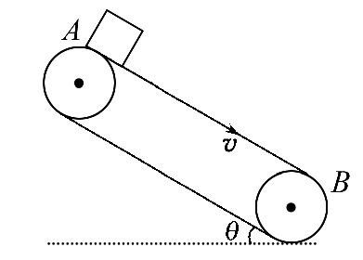
【典例4】如图所示,传送带与地面的夹角θ=37°,A、B两端间距L=16m,传送带以速度v=10m/s,沿顺时针方向运动,物体m=1kg,无初速度地放置于A端,它与传送带间的动摩擦因数μ=0.5,试求：
(1)物体由A端运动到B端的时间。
(2)系统因摩擦产生的热量。

Slide 95
【解题探究】
(1)受力分析与运动分析。
①开始时物体沿斜面方向受重力沿斜面向下的分力与
斜面对它沿斜面_____的摩擦力而做___________运动。
向下
匀加速直线

Slide 96
②当v_{物}=v_{带}时,如何判断物体与传送带的相对运动情况?
提示：先假设二者一起匀速运动,然后判断物体所受重
力沿斜面向下的分力与摩擦力的大小关系,若mgsinθ>
μmgcosθ,则物体继续沿斜面做匀加速运动(摩擦力的
方向向上,合力变小,加速度减小);若mgsinθ≤
μmgcosθ,则物体随斜面一起匀速运动。

Slide 97
(2)功能关系分析：无论物体相对传送带如何运动,系
统产生的热量等于摩擦力乘以它们间的_________。
相对路程

Slide 98
【解析】(1)物体刚放上传送带时受到沿斜面向下的滑动摩擦力,由牛顿第二定律得：mgsinθ+μmgcosθ=ma₁,
设物体经时间t,加速到与传送带同速,
则v=a₁t₁,x₁= a₁t₁²
可解得：a₁=10m/s²
t₁=1s
x₁=5m

Slide 99
因mgsinθ>μmgcosθ,故当物体与传送带同速后,物体
将继续加速
由mgsinθ-μmgcosθ=ma₂
L-x₁=vt₂+ a₂t₂²
解得：t₂=1s
故物体由A端运动到B端的时间
t=t₁+t₂=2s

Slide 100
(2)物体与传送带间的相对位移
x_{相}=(vt₁-x₁)+(L-x₁- vt₂)=6m
故Q=μmgcosθ·x_{相}=24J
答案：(1)2s (2)24 J

Slide 101
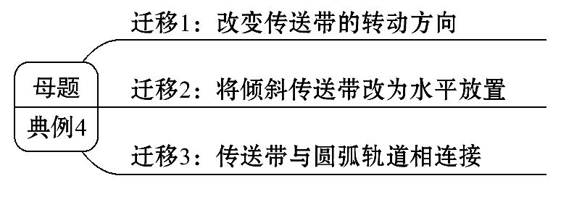
【迁移训练】

Slide 102
迁移1：改变传送带的转动方向
在【典例4】中,若传送带沿逆时针方向以v=10m/s的速
度匀速转动,系统因摩擦产生的热量是( )
A.224 J B.448 J C.112 J D.220 J
【解析】选A。因传送带逆时针转动,物体受到的滑动
摩擦力沿斜面向上,由牛顿第二定律得mgsinθ-
μmgcosθ=ma,又L= at²,可得a=2m/s²,t=4s,
Q=μmgcosθ·(vt+L)=224J,A正确。

Slide 103
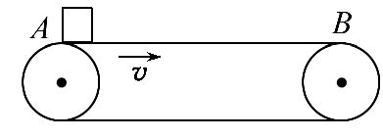
迁移2：将倾斜传送带改为水平放置
在【典例4】中将传送带水平放置,如图所示,求：
(1)物体到达B端的速度大小。
(2)系统因摩擦产生的热量。

Slide 104

【解析】(1)物体在传送带上做匀加速直线运动,对物
体由牛顿第二定律得：μmg=ma
解得：a=5m/s²
物体与传送带达到共速的时间：t= =2s
物体的位移：x= vt=10m<L=16m
此后物体随传送带匀速到达B端,故物体到达B端的速度
大小为10m/s

Slide 105
(2)物体加速过程传送带的位移：x′=vt=20m
由功能关系得：Q=μmg(x′-x)=50J
答案：(1)10m/s (2)50 J

Slide 106
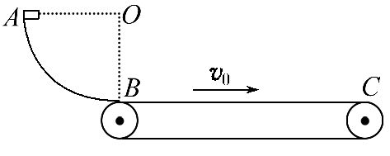
迁移3：传送带与圆弧轨道相连接
如图所示,一质量为m=2kg的滑块从半
径为R=0.2m的光滑四分之一圆弧轨道
的顶端A处由静止滑下,A点和圆弧对应的圆心O点等高,圆弧的底端B与水平传送带平滑相接。已知传送带匀速运行的速度为v₀=4m/s,B点到传送带右端C点的距离为L=2m。当滑块滑到传送带的右端C时,其速度恰好与传送带的速度相同。(g取10m/s²)求：

Slide 107
(1)滑块到达底端B时对轨道的压力。
(2)滑块与传送带间的动摩擦因数μ。
(3)此过程中,滑块与传送带之间由摩擦而产生的热量Q。

Slide 108
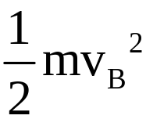
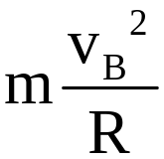
【解析】(1)滑块由A到B的过程中,由机械能守恒定律
得：mgR=
滑块在B点,由牛顿第二定律得：F_{B}-mg=
联立解得：F_{B}=60N
由牛顿第三定律得,滑块到达底端B时对轨道的压力大
小为60N,方向竖直向下。

Slide 109

(2)滑块从A到C整个运动过程中,由动能定理得：mgR+μmgL=
解得：μ=0.3
(3)滑块从B到C运动过程中,设运动时间为t。
由运动学公式得：v₀=v_{B}+at,a=μg
产生的热量：Q=μmg(v₀t-L)
解得：Q=4J
答案：(1)60N,方向竖直向下 (2)0.3 (3)4 J

Slide 110

【加固训练】
1.如图所示,绷紧的传送带与水平面的
夹角θ=30°,皮带在电动机的带动下,
始终保持v₀=2m/s的速率运行,现把一质量为m=10kg的
工件(可看作质点)轻轻放在皮带的底端,经过时间1.9s,
工件被传送到h=1.5m的高处,取g=10m/s²,求：
(1)工件与传送带间的动摩擦因数。
(2)电动机由于传送工件多消耗的电能。

Slide 111


【解析】(1)由图可知,皮带长x= =3m。
工件速度达v₀前,做匀加速运动的位移
匀速运动的位移为x-x₁=v₀(t-t₁)
解得加速运动的时间t₁=0.8s,
加速运动的位移x₁=0.8m

Slide 112


所以加速度a= =2.5m/s²
由牛顿第二定律有：μmgcosθ-mgsinθ=ma
解得μ= 。

Slide 113
(2)从能量守恒的观点,显然电动机多消耗的电能用于增加工件的动能、势能以及克服传送带与工件之间发生相对位移时摩擦力做功发出的热量。
在时间t₁内,皮带运动的位移x_{皮}=v₀t₁=1.6m
在时间t₁内,工件相对皮带的位移
x_{相}=x_{皮}-x₁=0.8m

Slide 114
在时间t₁内,摩擦生热Q=μmgcosθx_{相}=60J
工件获得的动能E_{k}= =20J
工件增加的势能E_{p}=mgh=150J
电动机多消耗的电能W=Q+E_{k}+E_{p}=230J。
答案：(1) (2)230J

Slide 115
2.如图所示,质量为m=1kg的小物块由静止轻轻放在水
平匀速运动的传送带上,从A点随传送带运动到水平部
分的最右端B点,经半圆轨道C点沿圆弧切线进入竖直光
滑的半圆轨道,恰能做圆周运动。C点在B点的正上方,D
点为轨道的最低点。小物块离开D点后,做平抛运动,恰
好垂直于倾斜挡板打在挡板跟水平面相交的E点。已知
半圆轨道的半径R=0.9m,D点距水平面的高度h =0.75m,
g取10m/s²,试求：

Slide 116

(1)摩擦力对物块做的功。
(2)小物块经过D点时对轨道压力的大小。
(3)倾斜挡板与水平面间的夹角θ。

Slide 117


【解析】(1)设小物块经过C点时的速度大小为v₁,因为
经过C时恰好能完成圆周运动,由牛顿第二定
律可得：mg=
解得：v₁=3m/s
小物块由A到B过程中,设摩擦力对小物块做的功为W,由
动能定理得：W= =4.5J

Slide 118


(2)设小物块经过D点时的速度为v₂,由C点到D点的过程,
由动能定理得：
mg·2R=
小物块经过D点时,设轨道对它的支持力大小为F_{N},由牛
顿第二定律得：F_{N}-mg=
联立解得：F_{N}=60N
由牛顿第三定律可知,小物块对轨道的压力大小为
F_{N}′=F_{N}=60N

Slide 119



(3)小物块离开D点做平抛运动,设经时间t打在E点,由
h= 得：t=
设小物块打在E点时速度的水平、竖直分量分别为v_{x}、v_{y},速度跟竖直方向的夹角为α,则：
v_{x}=v₂,v_{y}=gt
又tanα=

Slide 120
联立解得α=60°
由几何关系得θ=α=60°
答案：(1)4.5 J (2)60 N (3)60°

Slide 121


